Slide 1
תכנות מונחה עצמים
נושא 12 git-GitHub
אליזבט איצקוביץ, elizabeti@ariel.ac.il
מחלקה למדעי המחשב
אוניברסיטת אריאל בשומרון

Slide 2
נושא 12 git-GitHub
מושגים והגדרות
git - (גיט) היא מערכת ניהול גרסאות מבוזרת, שתפסה פופולריות עצומה בשנים האחרונות וכיום נדיר למצוא מקום עבודה או מערכת שאינה נעזרת בגיט לניהול הקוד שלה.
במילים פשוטות גיט היא התוכנה עצמה שעושה ניהול גרסאות. היא מכינה מאגרים שצריך לאחסן איפשהו.
שימוש ב-git מאפשר לנו לעבוד בצוות על אותו הפרויקט, לצפות בשינויים ולנהל גרסאות באופן חכם, כלי חובה לכל מפתח.
GitHub – (גיטהאב) היא פלטפורמה לבקרת גרסאות ושירות אחסון, מבוססת רשת עבור מיזמי פיתוח תוכנה. היא מאפשרת למשתמשים שונים לעבוד יחד על פרויקטים מכל מקום.
במילים פשוטות גיטהאב זהו אתר בו תוכלו לאחסן מאגרים שנוצרו ב- git
או הוא מעין רשת חברתית של git .

Slide 3
נושא 12 git-GitHub
git היא מערכת חכמה לניהול גרסאות, למעשה היא יודעת לנהל גרסאות של קבצים ומסמכים בכלל אך מאחר וזהו בלוג העוסק בפיתוח קוד, כמובן שנתייחס אליה כמערכת לניהול גרסאות קוד.
git הוא מעין מאגר העוקב אחר השינויים בקבצי הקוד של הפרויקט שלנו. כל שינוי המבוצע מעודכן במאגר וביחד עם השינוי גם תיאור קצר המפרט על אותו שינוי וכמובן מי המפתח האחראי על השינוי. המונח המקצועי של כל שיגור שכזה הוא Commit.
Commit – בתור שם עצם: נקודה אחת בהיסטוריה .git
בתור פועל: פעולה של אחסון תמונה חדשה של מצב הפרויקט בהיסטוריה git.

Slide 4
נושא 12 git-GitHub
git מאפשרת לנו לעבוד בצוות, כל אחד על חלקו ולשגר את השינויים למאגר אחד המכיל את כל השינויים של כולם, שמו המקצועי של המאגר הוא Repository.
Repository (מאגר ) שלGit יכול להיות local (מקומי) ו- remote (מרוחק).
כמעט כל פעולות בקרת הגרסאות הרגילות, כגון commit וmerge-, נעשות רק
במאגר המקומי (local repository).
מאגר מרוחק (remote repository) יכול להיות מסונכרן עם מקומי
רק "למעלה" ((push וגם "למטה" (pull).

Slide 5
נושא 12 git-GitHub
היתרונות הבולטים של גיט הם:
יכולת לעבוד גם ללא חיבור לשרת מרכזי או לאינטרנט בכלל. בגיט אנו יכולים לעבוד באופן מקומי לחלוטין – ליצור גרסאות ושינוים ורק כאשר השרת חוזר לפעול אנו יכולים לדחוף את השינויים שלנו.
יכולת לעבוד מול כמה שרתים בו זמנית.
התקנת גיט במחשב אישי
ב-windows זה גם קל (יחסית) – נכנסים ללינק הזה:
https://git-scm.com/download/win
מורידים את ה-exe ומריצים. הולכים על next ... next
מקבלים תיקייה: C:\Program Files\Git.

Slide 6
נושא 12 git-GitHub
יש שתי אפשרויות לעבוד עם פקודות של גיט:
Git CMDהוא כמו שורת פקודה רגילה של Windows עם פקודת git. זה מאפשר לנו להשתמש בכל פונקציות של Git דרך שורת הפקודה. שימושי אם אתם כבר מכירים את cmd של Windows ועובד רק עם Windows.
Git Bash מחקה את סביבת ה- bash ב Windows. זה מאפשר להשתמש בכל פונקציותgit בשורת הפקודה, כמו גם ברוב הפקודות הסטנדרטיות של unix. שימושי אם אתם רגילים לlinux ורוצים לשמור על אותם הרגלים.
את היישומים git-bash ו- git-cmd ניתן למצוא באותה תיקייה C:\Program Files\Git

Slide 7
נושא 12 git-GitHub
איך בודקים את תקינות ההתקנה?
אנו נעבוד עם Git באמצעות חלון ה- ,cmd זהו חלון הפקודות של Git,
פותחיםCommand Prompt (cmd) כותבים:
C:\Program Files\Git>git –version
מקבלים:
git version 2.29.2.windows.2
C:\Program Files\Git>
אחרי שהתקנו את גיט כדאי שנכניס את השם והמייל שלנו להגדרות. זה חשוב כאשר עובדים עם אנשים אחרים - מאוד חשוב לדעת מי עושה דברים בגיט.

Slide 8
נושא 12 git-GitHub
אחרי שהתקנו את git, כדאי שנכניס את השם והמייל שלנו להגדרות.
זה חשוב כאשר עובדים עם אנשים אחרים - מאוד חשוב לדעת מי עושה דברים בגיט.
ההגדרות הכלליות של הגיט עובדות דרך cmd, כדי להכניס את שם המשתמש והמייל
משתמשים בפקודות הבאות:
C:\Program Files\Git>git config --global user.name "Elizabeth“
C:\Program Files\Git>git config --global user.mail "elizabeti@ariel.ac.il"
איך בודקים?
C:\Program Files\Git>git config --global --list
מקבלים:
C:\Program Files\Git>git config --global –list
user.name=Elizabeth
user.mail=elizabeti@ariel.ac.il
user.email=elizabeti@ariel.ac.il
C:\Program Files\Git>

Slide 9
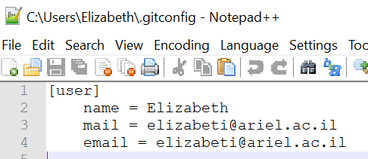
נושא 12 git-GitHub
אפשר לגשת לעריכת קובץ ההגדרות באמצעות הקלדת הפקודה
C:\Program Files\Git>git config --global –edit
hint: Waiting for your editor to close the file...
המעריך שהגדרתם אותו בזמן התקנת גיט (בדר כלל זה notepad) ייפתח ונקבל אפשרות לשנות את ההגדרות.

Slide 10
נושא 12 git-GitHub
עבודה עם גיט מקומי: יצירה, קומיט, דחיפה, לוג וכו''.
repository – (מאגר) הוא כמו תיקיה לפרויקט. מאגר הפרויקט מכיל את כל קבצי הפרויקט ושומר את היסטוריית הגרסאות של כל קובץ.
פותחים תיקיה במחשב שלנו שעליה נתאמן בה
C:\Users\Elizabeth\Documents\Ariel\JAVA_OOP_MY\2021_SA\MyFirstGit
על מנת שגיט תתחיל לעקוב אחר התיקייה הזו, אנו צריכים ליצור repository חדש. ניכנס לתיקיה ונשתמש
בפקודה git init על מנת לאתחל .repository אם הכול תקין, נראה את זה:
C:\Program Files\Git>mkdir C:\Users\Elizabeth\Documents\Ariel\JAVA_OOP_MY\2021_SA\MyFirstGit C:\Users\Elizabeth\Documents\Ariel\JAVA_OOP_MY\2021_SA\MyFirstGit>git init
מקבלים:
Initialized empty Git repository in C:/Users/Elizabeth/Documents/Ariel/JAVA_OOP_MY/2021_SA/MyFirstGit/.git/

Slide 11
נושא 12 git-GitHub
מהרגע הזה התיקייה הזו נמצאת תחת מעקב של גיט.
שימו לב שאין צורך בשרת מרוחק או בהתקנת שרת מקומי. כל העבודה, בשלב זה, נעשית באופן מקומי. בהמשך נלמד איך עובדים מול שרת.
עכשיו ניצור קובץ בשם.HelloWorld.java אחרי היצירה, אנו נשתמש בפקודת git status
זה מה שנראה:
C:\Users\Elizabeth\Documents\Ariel\JAVA_OOP_MY\2021_SA\MyFirstGit>git status
On branch master
No commits yet
Untracked files:
(use "git add <file>..." to include in what will be committed)
HelloWorld.java
nothing added to commit but untracked files present (use "git add" to track)
C:\Users\Elizabeth\Documents\Ariel\JAVA_OOP_MY\2021_SA\MyFirstGit>

Slide 12
נושא 12 git-GitHub
ההודעה מצביעה על כך שקובץ HelloWorld.java עדיין אינו ניתן לעקוב. המשמעות היא שהקובץ הוא קובץ חדש והמערכת עדיין לא יודעת אם יש צורך לעקוב אחר שינויים בקובץ או פשוט ניתן להתעלם ממנו. כדי להתחיל לעקוב אחר קובץ חדש, עלינו להכריז עליו באופן מיוחד.
לפני שנעבור להוספת קבצי הפרויקט שלנו ל repository שלנו. נחשוב על git כבעלת שלוש תחנות עיקריות:
Working Copy, Staging Copy, Committed Copy

Slide 13
נושא 12 git-GitHub
Working Copyזוהי התחנה המסמלת את הקבצים אשר נמצאים בתיקיית הפרויקט שלנו, על המחשב שלנו. כאשר אנו עובדים על קובץ מסוים ושמרנו את השינויים, ה Working Copy - שלנו השתנה.
Staging Copy (Index Copy) - כאשר ביצענו שינוי, אנו צריכים "להוסיף" את השינויים שביצענו למעקב שלgit . ה--Staging Copy הוא האזור שבו נמצאים הקבצים שהועלו.
יש לשים לב – עדיין לא עשינו commit לקבצים אלו!
Committed Copy - זוהי התחנה בה נמצאים הקבצים שעברו.commit
מרגע שביצענו commit לקבצים, השינוי "נדחף" אל ה repository ונוסף commit חדש למערכת.
במילים אחרות, נוצר "העתק" של כל הקובץ עם השינוי החדש בתוספת הודעה קצרה המפרטת על השינוי שביצענו.

Slide 14
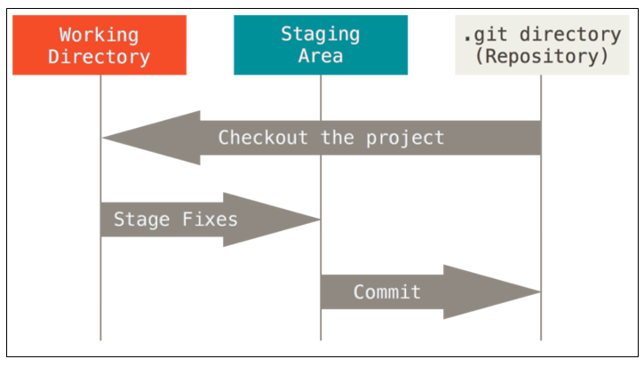
נושא 12 git-GitHub
Commit – בתור שם עצם: נקודה אחת בהיסטוריה git.
בתור פועל: פעולה של אחסון תמונת חדשה של מצב הפרויקט בהיסטוריה git.
Commit Object - אובייקט המכיל את המידע על שינוי מסוים.

Slide 15
נושא 12 git-GitHub
הגישה הבסיסית לעבודה עם git נראית כך:
משנים את הקבצים בתיקיית העבודה שלנו.
מוסיפים לאינדקס רק את הקבצים שאמורים להיכנס ל-commit הבא.
C:\Users\Elizabeth\Documents\Ariel\JAVA_OOP_MY\2021_SA\MyFirstGit>git add HelloWorld.java
כאשר עושים commit שומרים את תמונות הקבצים מ-אינדקס לתיקיית git.
כאשר רוצים להוסיף לאינדקס את כל הקבצים שנמצאים בתיקייה משתמשים בפקודה:
C:\Users\Elizabeth\Documents\Ariel\JAVA_OOP_MY\2021_SA\MyFirstGit>git add –A

Slide 16
נושא 12 git-GitHub
שוב נבדוק את הסטטוס:
C:\Users\Elizabeth\Documents\Ariel\JAVA_OOP_MY\2021_SA\MyFirstGit>git status
On branch master
No commits yet
Changes to be committed:
(use "git rm --cached <file>..." to unstage)
new file: HelloWorld.java
הקובץ מוכן ל-commit.
COMMIT – אישור שינויים. כדי לאשר את השינויים, אנו זקוקים לפחות לשינוי אחד באזור האינדקס (יצרנו אותו באמצעות git add), שאחריו נוכל לבצע:

Slide 17
נושא 12 git-GitHub
C:\Users\Elizabeth\Documents\Ariel\JAVA_OOP_MY\2021_SA\MyFirstGit>git commit -m "initial commit“
[master (root-commit) e029681] initial commit
1 file changed, 9 insertions(+)
create mode 100644 HelloWorld.java
C:\Users\Elizabeth\Documents\Ariel\JAVA_OOP_MY\2021_SA\MyFirstGit>
פקודה זו תיצור commit חדש עם כל השינויים מאזור האינדקס (הוספת קובץ HelloWorld.java).
מפתח ה m- וההודעה "initial commit" היא תיאור שנוצר על ידי המשתמש של כל השינויים
הכלולים ב commit זה. זה נחשב לסגנון טוב לבצע commit ולתת תמיד הערות משמעותיות.
C:\Users\Elizabeth\Documents\Ariel\JAVA_OOP_MY\2021_SA\MyFirstGit>git status
On branch master
nothing to commit, working tree clean

Slide 18
נושא 12 git-GitHub
צפייה בקומיטים קודמים.
על מנת לצפות ברשימת הקומיטים שבוצעו במאגר הנוכחי, נוכל לעשות זאת על ידי הפקודה הבאה:
C:\Users\Elizabeth\Documents\Ariel\JAVA_OOP_MY\2021_SA\MyFirstGit>git log
commit e02968145a3c6d6f3f117964f5e2c496f4009491 (HEAD -> master)
Author: Elizabeth elizabeti@ariel.ac.il
Date: Sat Nov 7 20:29:28 2020 +0200
initial commit
על מנת לצפות בקומיטים שנוצרו על ידי משתמש מסוים:
git log --author "Elizabeth“
במידה ויהיו לנו המון קומיטים, סביר להניח שלא פעם נרצה לקבל רק מספר קומיטים מצוצמם, למשל את ה-10 האחרונים:
git log -n 10
לכל commit יש את המפתח הייחודי שלו. מפתח ה- commitמכיל מספרים הכתובים בשיטה הקסדצימלי הוא ארוך, אבל כדי לבדוק מה יש ב commit מסוים מספיק להעתיק כמה ספרות ראשונות:
>git show e02968145

Slide 19
נושא 12 git-GitHub
השוואת גרסאות:
השוואה בין ה-Working Copy ל-Staging Copy
בתחנת Staging Copy נמצאים הקבצים שהוספנו אך לא עשינו להם commit.
במידה וביצענו שינוי ב-Working Copy הוספנו אותו ונרצה להשוות בין קובץ הנוכחי לקובץ שנמצא במאגר שלנו, נוכל לעשות זאת עם הפקודה הבאה:
git diff –-staged<
השוואה בין ה-Working Copy ל-Repostiory
על מנת להשוות בין הגרסה שיש לנו ב- Working Copy לבין ה-Repostiory נשתמש בפקודה הבאה:
git diff<

Slide 20
נושא 12 git-GitHub
פקודת Checkout מאפשרת לנו "להחזיר" את הקובץ שלנו ל- commit מסוים.
כמו שראינו קודם פקודת git log תחזיר לנו את הקומיטים שבוצעו, ניתן לראות כי על יד כל קומיט
ישנה מחרוזת בצהוב, זהו המזהה של אותו קומיט:
commit e02968145a3c6d6f3f117964f5e2c496f4009491 (HEAD -> master)
על מנת להחזיר קובץ מסוים לקומיט כלשהו, נשתמש בפקודת checkout באופן הבא:
git checkout e029681 – HelloWorld.java<
לאחר פקודה זו ניתן לראות שהקובץ חזר לקדמותו אל ה-Working Copy.
חשוב מאוד: יש לשים לב שהקובץ נמצא כרגע ב- Working Copyשלנו, על מנת "לשמור" אותו יש לבצע הוספה (add) וקומיט (commit).

Slide 21
נושא 12 git-GitHub
מחיקת קובץ /העברת קובץ
מחיקת קובץ - על מנת למחוק קובץ מה- Working Copy שלנו יש להשתמש בפקודה הבא:
git rm HelloWorld.java
חשוב מאוד: יש לבצע commit לאחר מכן מאחר ובוצע שינוי ב-Working Copy שלנו:
העברת קובץ: על מנת להעביר קובץ, בדוגמא זו לתיקייה כלשהי, יש להשתמש בפקודה הבא:
git mv HelloWorld.java folder/HelloWorld.java
פקודת unstage
נניח כי כעת יש לנו קובץ שנמצא ב- ,Staging Copyאך מה אם התחרטנו ואנו מעוניינים להחזיר
אותו אל ה-Working Copy שלנו?
git rm --cached HelloWorld.java

Slide 22
נושא 12 git-GitHub
קובץ gitignore.
סביר להניח כי ברוב הפרויקטים שלנו, ישנם קבצים/תיקיות שנרצה ש-git לא תעקוב אחריהם והם יועלו
ל-repository שלנו.
קובץ gitignore . הוא קובץ טקסט רגיל שבו כל שורה מכילה תבנית להתעלמות מקבצים / תיקיות.
נערוך את הקובץ ונוסיף את הקבצים/התיקיות שנרצה ש-Git תתעלם מהן באופן הבא:
.folder
/test.java
השורה הראשונה תגרום להתעלמות מתיקייה שלמה בשם folder
והשורה השנייה תגרום להתעלמות מקובץ בשם test.java.
אופן כללי, זה ממוקם בתיקיית הבסיס של ה- repositoryשלנו, וזה מה מומלץ עליו. עם זאת, אפשר לשים אותו בכל תיקיה במאגר ותוכל גם לקבל מספר קבצי gitignore.

Slide 23
נושא 12 git-GitHub
מאגר מרוחק (remote repository)
כל הפעולות שעשינו עד עכשיו – עשינו אותן בתיקייה לוקאלית. עכשיו נעלה את הקבצים לשרת github. הולכים לדפדפן בכתובת https://github.com/ ונוסיף מאגר חדש בשם MyFirstGit.
לשם כך בפינה ימנית עליונה לוחצים על + בוחרים ב-new repository, מוסיפים שם שבחרנו בו ומסמנים את המאגר כמאגר ציבורי: מסמנים את Public.
מסמנים ב-v "Initialize this repository with a README" ולוחצים על הכפתור הירוק
Create repository.
חוזרים לCommand Prompt ושולחים את הקובץ HelloWorld.java ל- github:
הפקודה היא push. פקודת push מקבלת שני פרמטרים:
שם של מאגר מרוחק ששמו לו origin ושם של ענף שבו אנו מכניסים שינויים, ענף ברירת המחדל הוא master לכל המאגרים.
>git push origin master

Slide 24
נושא 12 git-GitHub
ב- github רואים את הקובץ החדש HelloWorld.java.
עכשיו יש לנו מאגר ב- github ומשתמשים אחרים יכולים להשתמש בקוד שלנו. הם יכולים להעתיק את המאגר שלכם בעזרת פקודת clone ולעבוד אתו.
C:\Users\Elizabeth\MyFirstGit>git clone https://github.com/itskovichlili/MyFirstGit
כאשר עושים שינויים במאגר שלנו, משתמשים אחרים יכולים לקבל את השינויים בעזרת פקודה pull:
C:\Users\Elizabeth\MyFirstGit>git pull origin master
מקבלים:
From https://github.com/itskovichlili/MyFirstGit
* branch master -> FETCH_HEAD
Already up to date.
לא עשינו coomit –ים חדשים – אין שינויים זמינים להורדה.

Slide 25
נושא 12 git-GitHub
יצירת ענפים – branching
במהלך פיתוח פונקציונליות חדשה, זה נחשב לסגנון טוב לעבוד עם עותק של הפרויקט המקורי, המכונה ענף. לענפים יש היסטוריה משלהם ושינויים מבודדים זה מזה עד שנחליט למזג את השינויים :
ענף הוא בעצם "גרסה" של ה-repostiory שלנו.
יתרונות בשימוש בענפים:
נשמרת גרסה בסיסית יציבה של הקוד.
ניתן לפתח פונקציות חדשות שונות במקביל עם מתכנתים שונים.
מפתחים יכולים לעבוד עם ענפים משלהם ללא סיכון שבסיס הקוד ישתנה עקב שינויים של אנשים אחרים.
יצירת ענף חדש:
C:\Users\Elizabeth\MyFirstGit>git branch new_branch

Slide 26
נושא 12 git-GitHub
על מנת לקבל את רשימת הענפים שיש ברשותנו מבצעים פקודה:
C:\Users\Elizabeth\MyFirstGit>git branch
* master
new_branch
רואים שני ענפים, הענף הפעיל מסומן בכוכבית *.
מעבר לענף אחר:
C:\Users\Elizabeth\MyFirstGit>git checkout new_branch
וביצוע פקודת git branch מראה לנו שהענף הפעיל עכשיו הוא new_branch:
C:\Users\Elizabeth\MyFirstGit>git branch
master
* new_branch
ניתן ליצור ענף חדש ולעבור עליו באמצעות פקודה אחת בלבד:
>git checkout -b new_b2
Switched to a new branch 'new_b2

Slide 27
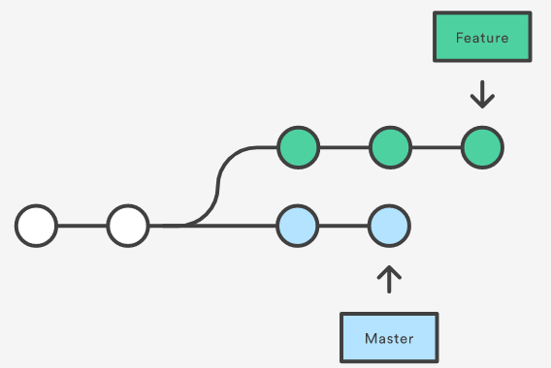
נושא 12 git-GitHub
מחיקת ענף
>git branch -D new_branch
לאחר סיום העבודה ניתן גם למזג merge) ) בין הענפים.
נניח שתתחיל לעבוד על תכונה חדשה בענף נפרד, ואז חבר צוות אחר מוסיף קוניטים חדשים לענף master . כתוצאה מכך נוצרת היסטוריית ענפים.

Slide 28
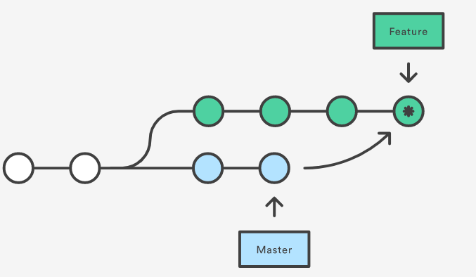
נושא 12 git-GitHub
עכשיו, נניח שהקומיטים החדשים בענף ה-master משפיעות על התכונות שאתה עובד עליהן.
שיטת מיזוג.
הדרך הקלה ביותר למזג ענף ה-master עם הענף הפונקציונלי נעשית באמצעות פקודה הבאה:
>git merge feature master
פעולה זו יוצרת "merge commit" חדש המקשר את ההיסטוריה של שני הענפים. מבנה הענף ייראה דומה:

Slide 29
נושא 12 git-GitHub
מיזוג הוא פעולה לא הרסנית נהדרת מכיוון שהיא אינה משנה סענפים קיימים. פעולה זו מונעת בעיות פוטנציאליות הקשורות לביצוע ריבייס (rebase).
מצב הסכסוך בניסוי למזג שני ענפים.
לפעמים במיזוג של שני קודים המערכת לא יכולה לבצע מיזוג ופולטת שגיאה. לדוגמה, רוצים למזג שני ענפים:
john_branch ו- tim_branch. John ו- Tim עובדים על אותו קובץ, אבל John משתמש בלולאה פשוטה:
public static int john(int[]a) {
int max = a[0];
for (int i = 0; i < a.length; i++) {
if (a[i] > max) max = a[i];
}
return max;
}

Slide 30
נושא 12 git-GitHub
ו-Tim משתמש בלולאת foreach:
public static int tim(int[]a) {
int max = a[0];
for (int x : a) {
if (x > max) max = x;
}
return max;
}
שניהם עושים commit לאותו ענף ומקבלים הודעת שגיאה:
>git merge tim_branch
CONFLICT (content) : Merge conflict in file.java
Automatic merge failed; fix conflict and then commit the result.
המערכת לא הצליחה לפתור את הסכסוך, אז המפתחי הפרויקט צריכים לבחור בשיטה מתאימה יותר.

Slide 31

את השאלות יש לשאול בפורום הקורס
(מידע אישי – מודל)

